Slide 1
魚類実態調査報告
2022年11月20日実施
～過去の調査から経年的な変化の考察も含めて～
神奈川県保険医協会 公害環境対策部
発表者：二村哲（ふたむら歯科クリニック）
共同研究者：野本哲夫・牛山元美・竹下義仁
高橋健作・宮澤軌昭

Slide 2
【目的】
１９９８年から毎年調査をしている米海軍横須賀基地前に生息する検体魚マハゼについて、奇形の有無、PCBや重金属汚染、PFOS・PFOA濃度の測定を行い分析する。米海軍横須賀基地前における生体影響を調査し、長浦湾（横須賀市）、鶴見川河口（横浜市鶴見区）とその数値や外観異常を比較して周知する。 調査日は2022年11月20日である。

Slide 3
マハゼを検体とする理由
マハゼは稚魚の頃より海底に着底して主としてゴカイなどの底生生物を食し、個体の移動範囲が狭いことから生活している地域の土壌の影響を大きく受ける可能性が高い。
また、マハゼの多くは1年で生涯を終えるため、当該調査年の環境の影響が大きいことが予想される。以上の理由から本調査ではマハゼを対象とした。

Slide 4
【方法】
2022年11月20日に米海軍横須賀基地前（ヴェルニー公園）、長浦湾（横須賀市）、鶴見川河口（横浜市鶴見区）で調査を実施。
釣れた魚の奇形・湾曲等の外観異常を確認後、X線検査で骨曲がりを調べる。
後日、食品分析機関に重金属分析を依頼し、汚染度合いを調べる。

Slide 5
横須賀の調査場所 ヴェルニー公園、長浦湾と米軍基地の位置関係
原子力空母
長浦湾
ヴェルニー公園

Slide 6
【結果】
調査検体数
今年度の調査地ごとの検体数は、以下の通り。
ヴェルニー公園 ：マハゼ6匹、ダボハゼ2匹。
長浦湾 ：マハゼ20匹
鶴見川 ：マハゼ10匹
外観異常の検査
外観異常については、マハゼを台紙の上に整列させ真上からの姿と横向きの姿を確認することで外観に異常（腫瘍、欠損、体色など）が見られるかどうかを判断した。なお死後硬直については、ハゼの種類に多く見られる皮膚呼吸などができる魚の特徴として、泥地のような水の少ない場所でも長く生きており、半日のうちに死後硬直することが考えられないことから死後硬直を異常に分類している。
長浦湾ではマハゼ1匹に外観異常（奇形）が見られた。

Slide 7
表1）外観異常とX線異常の調査結果

Slide 8
外観異常の割合の経年変化

Slide 9
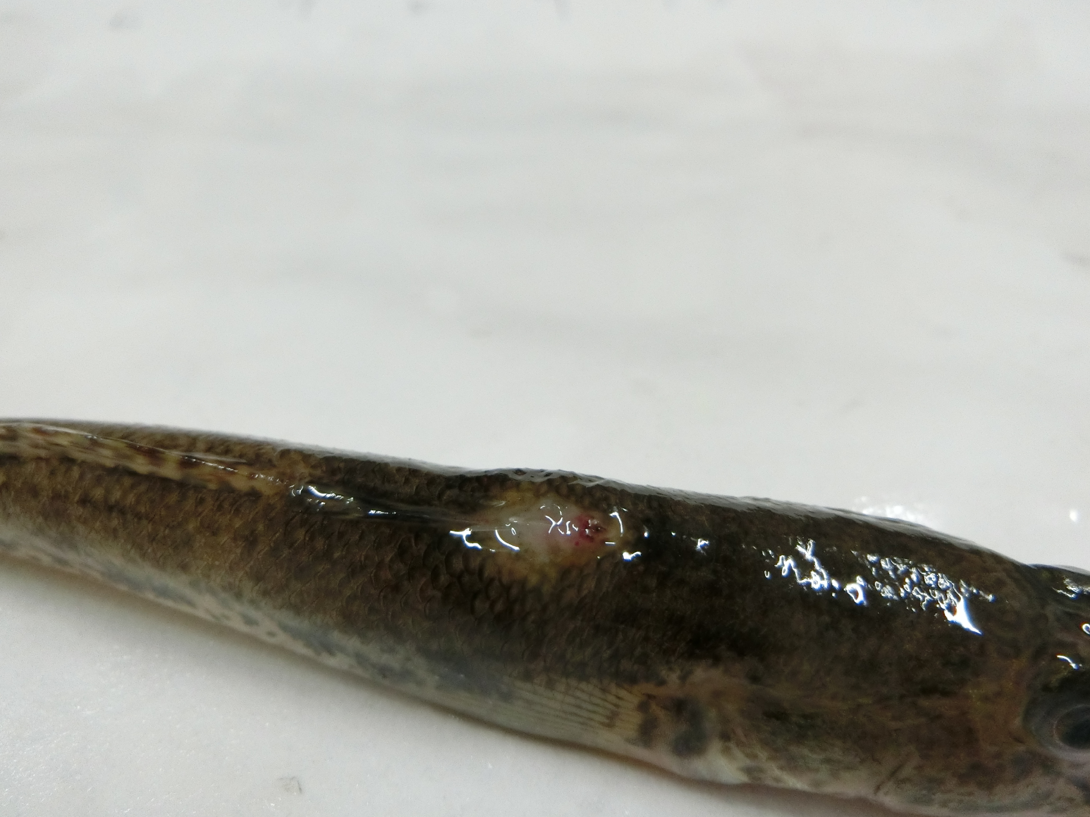
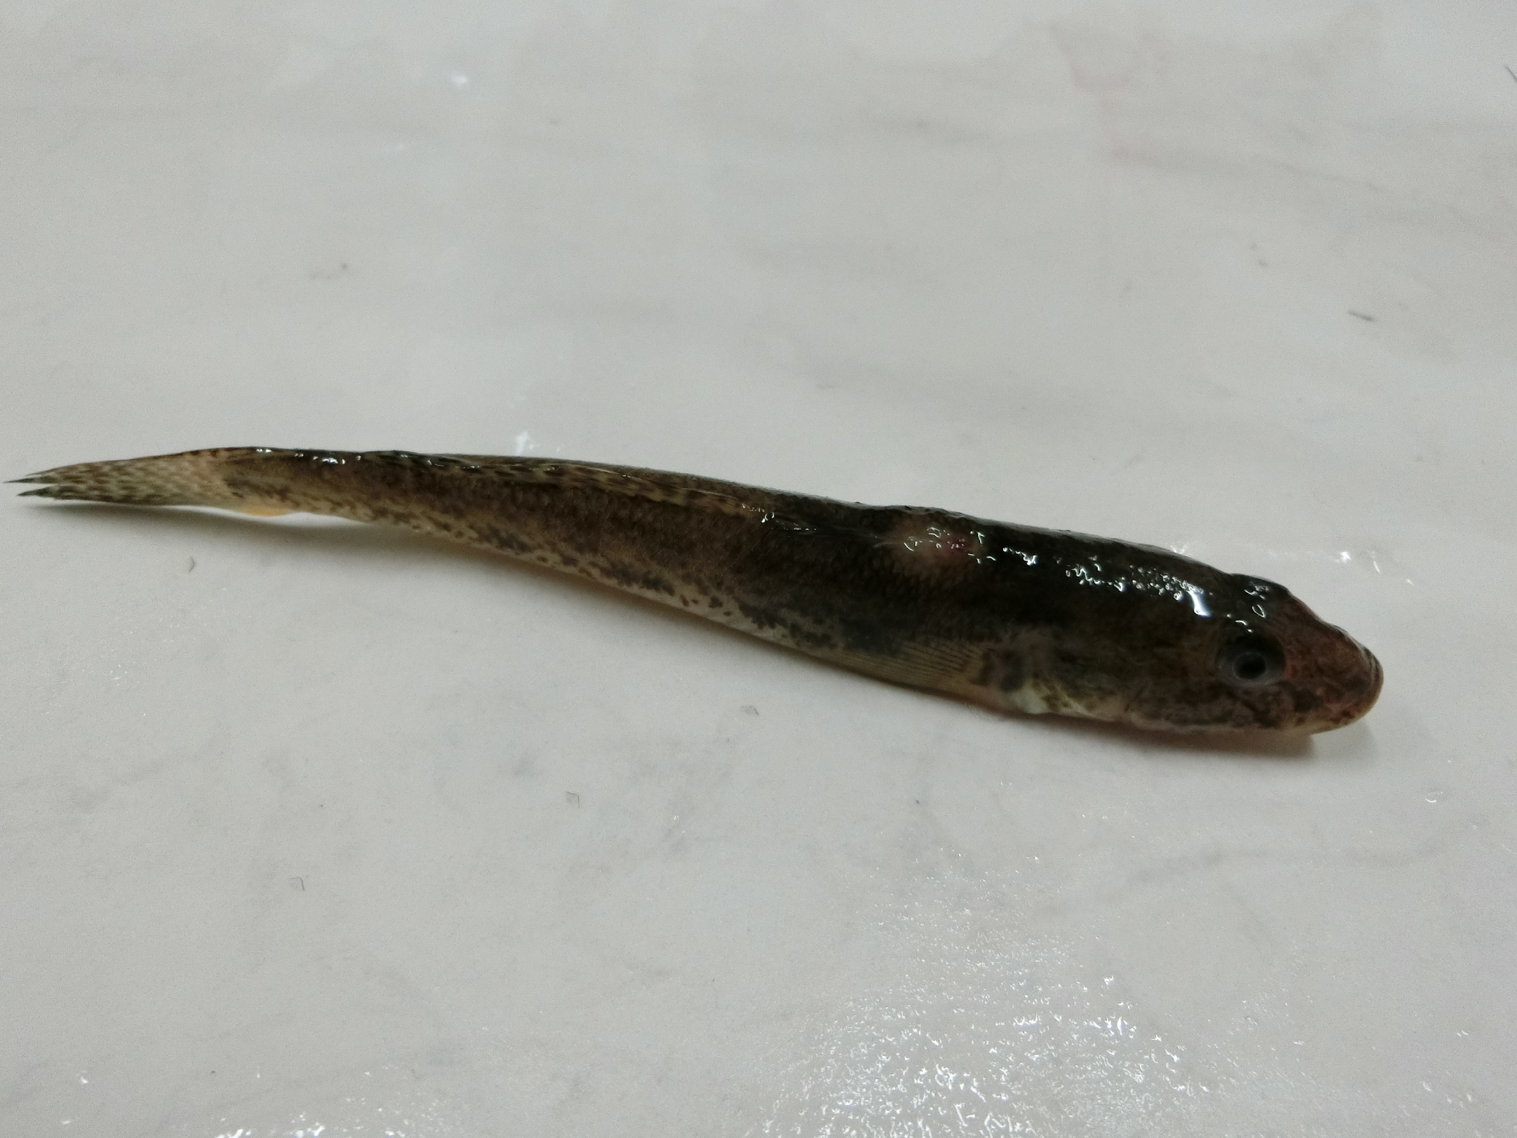
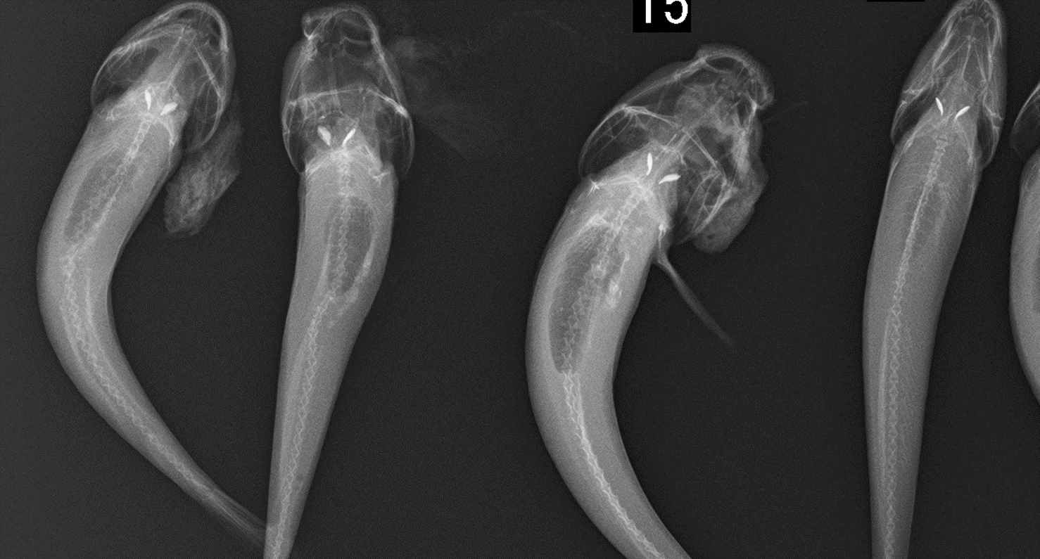
骨格異常の検査
骨格異常を検査するX線検査では、マハゼの正面（真上）と横向きの像を撮影。
通常の写真とあわせて魚体を見ながら、骨曲がりかどうかを確認した。
・ヴェルニー公園のマハゼでは、6匹中1匹に
骨曲がり疑いの異常が見られた。このマハゼには
横からのレントゲンによる骨格像に骨本来の
真っ直ぐではない異常な屈曲が見られた。
・長浦湾ではマハゼ20匹中5匹に
骨曲がりの異常がみられた。
また、2匹に骨曲がりの疑いがみられた。
・鶴見川河口では、マハゼ10匹中2匹で
骨曲がりの異常が見られた。
また、2匹で骨曲がり疑いの異常が見られた。
骨格異常の経年比較を見ると、ヴェルニー公園での異常率が高い。
長浦湾の外観異常
長浦湾・外観異常の拡大写真
長浦湾の骨曲がり

Slide 10
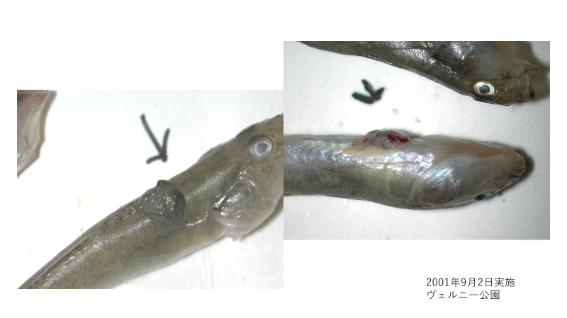
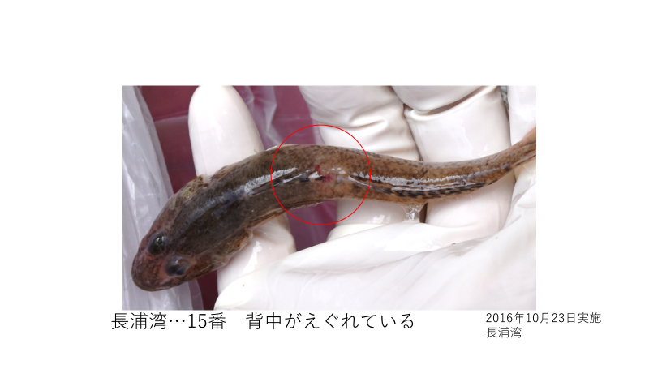
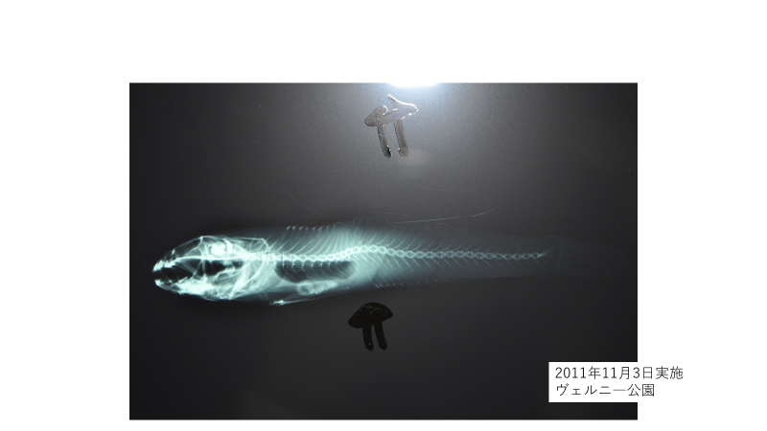
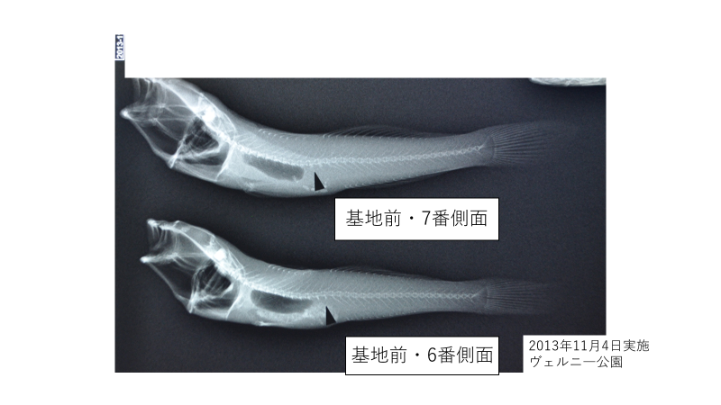
過去の外観・骨格（X線）異常の例

Slide 11
骨格（X線）異常の割合の経年変化

Slide 12
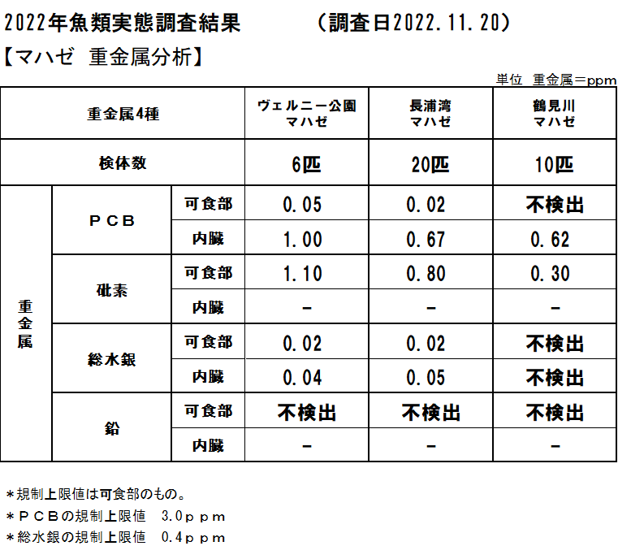
（表2）重金属の汚染状況の調査結果

Slide 13
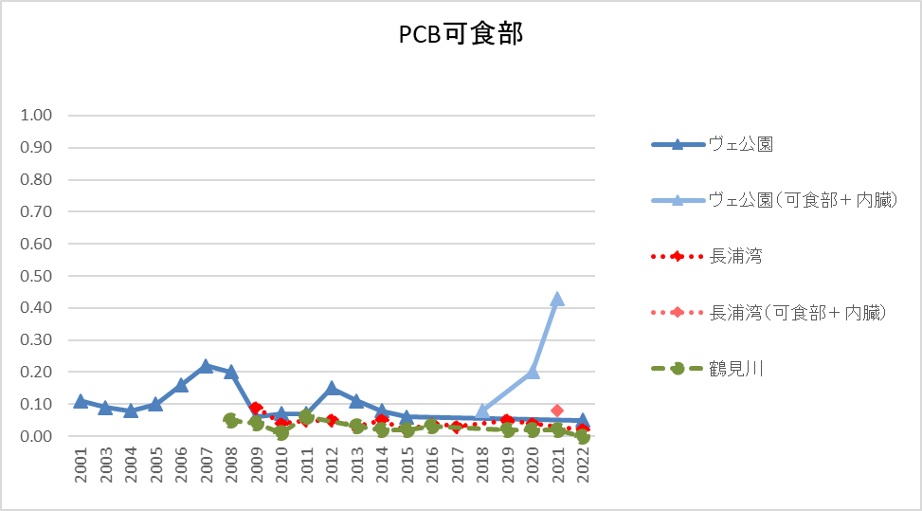
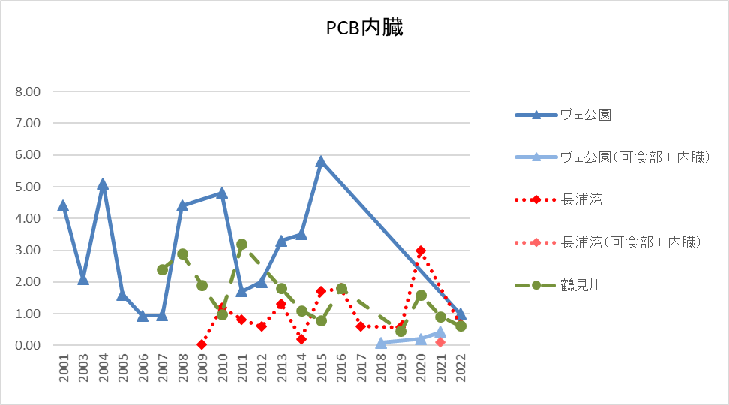
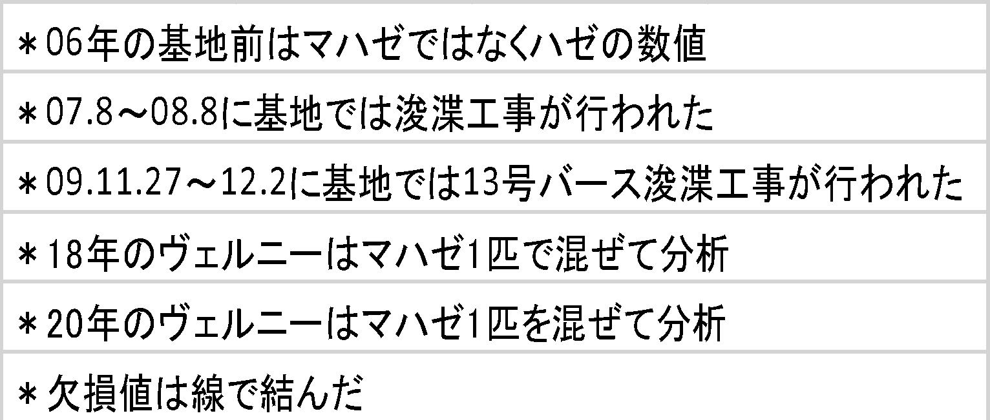
＜PCB＞
ヴェルニー公園）可食部については内臓合わせて分析。PCBは0.05ppmで、過去最も低い数値となった。また内臓では1.00ppmと例年と比較しても低い数値となった。
長浦湾）可食部では0.02ppmとなり、こちらも過去と比較すると低い数値となった。内蔵では0.67ppmとなった。
鶴見川）可食部では検出がされず、内蔵で0.62ppmと過去最も低い数値となった。

Slide 14
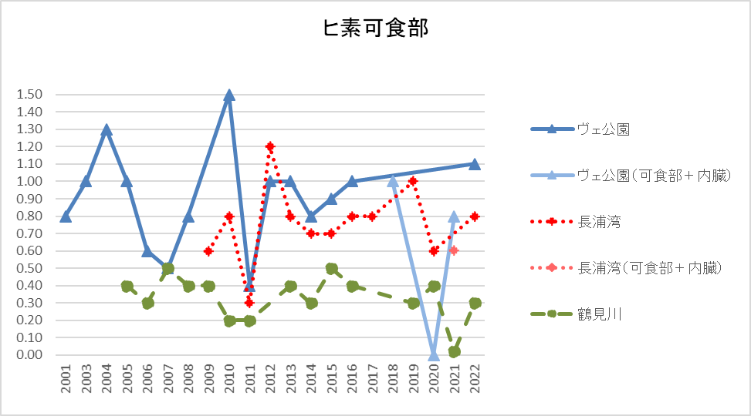
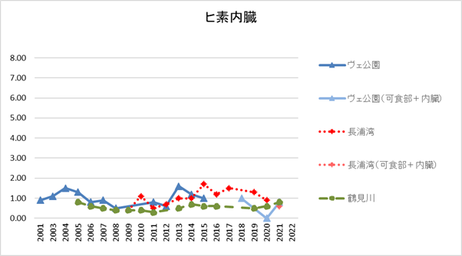
＜ヒ素＞
ヒ素はヴェルニー公園の可食部で1.10ppm。
長浦湾の可食部で0.80ppm、鶴見川の可食部で0.30ppmで例年と大きく変わらない数値であった。

Slide 15
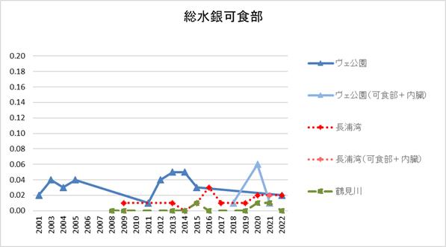
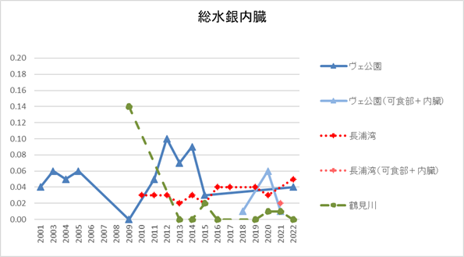
＜総水銀＞
ヴェルニー公園）可食部で0.02ppm、内臓で0.04ppmとなった。
長浦湾）可食部0.02ppm、内蔵0.05ppmとなった。
鶴見川）可食部、内蔵とも検出されなかった。
おおむね例年通りだが、長浦湾のマハゼはやや高値で検出された。

Slide 16
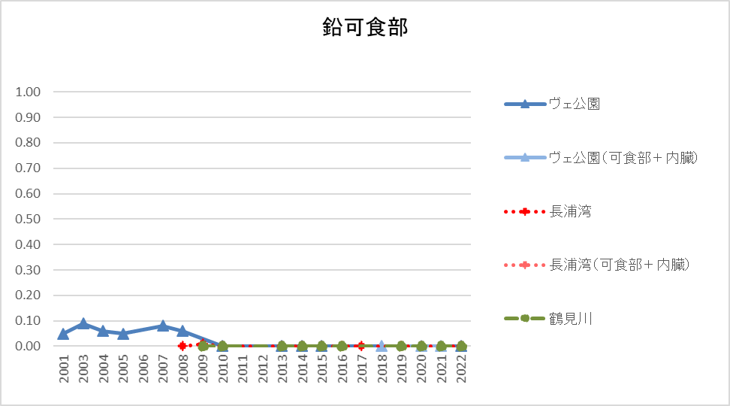
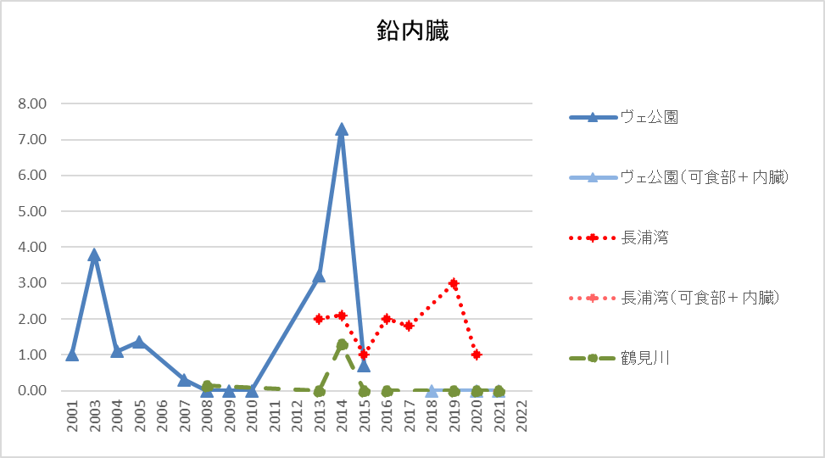
＜鉛＞
鉛は全ての地点の可食部で不検出となった。
今年度は内臓については測定できていないが、過去にはヴェルニー公園のハゼの内臓で7.30ppm、キスの内臓で9.00ppmを検出しており、注視が必要と考えられる。
〈PFOS・PFOA濃度〉
測定結果は0.5ng/g以下と
低い値であった。

Slide 17
【考察】
・今回の調査では検体数は少ないとは言え、長浦湾で外観異常１匹・X線撮影よる外観異常率25.0％であったことなどから、環境の影響は疑われる。
・ＰＣＢは低い数値、砒素・総水銀はほぼ例年並みの数値で、鉛は検出されなかったことから大きな環境変化は疑えないと考えられるが、ＰＣＢと砒素はヴェルニー公園の数値が他の地点に比べやや高めであったことなどから、今後も注視していく必要がある。
・経年推移を見ると外観異常率およびＸ線異常率については近年でも米軍基地のあるヴェルニー公園などで高い数値が出ていた。2001年からの可食部の経年変化を比べると、規制値内ではあるが、全体的に米海軍横須賀基地前（ヴェルニー公園）の方が他の２地点（長浦湾（横須賀市）・鶴見川河口（横浜市鶴見区））より高い数値が出ていることから、継続調査が必要と思われる。
今回初めて行ったヴェルニー公園でのPFOS・PFOA濃度の測定結果は0.5ng/g以下と低い値であったが、今後も必要に応じて検査していくことを考えている。

